Slide 1
Redes Neurais aplicadas a Data Mining

Slide 2
Disciplina PET0305
Rodrigo Moreira Araújo

Slide 3
Classificação de algoritmos de mineração de dados
Classificação
Objetivo mais comum da mineração de dados, consiste no mapeamento de um conjunto de entradas em um conjunto de classes previamente definidas;
Aglomeração (clustering)
Semelhante aos algoritmos de classificação, mas sem predefinição do conjunto de classes;
Previsão (prediction)
Busca definir classe ou um valor que um dado objeto pode vir a ter;
Estimativa (forecasting)
Previsão de valores de variáveis contínuas com base em padrões inerentes à série de dados.

Slide 4
Vantagens de redes neurais para mineração de dados
Não linearidade;
Baseada em dados;
Aproximação universal de funções;
Tolerância a ruídos;
Processamento paralelo.

Slide 5
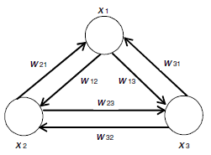
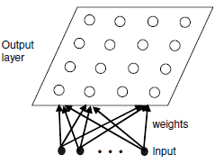
Redes neurais aplicadas a Data Mining
Feed forward
Redes neurais convencionais capazes de mapear n entradas em m saídas com fluxo de informação unidirecional
Redes de Hopfield
Redes conectadas com fluxo de informação multidirecional capazes de emular a memória associativa
Mapas auto-organizáveis (SOM)
Separação dos dados de entrada em aglomerados (clusters) de forma não supervisionada.

Slide 6
Redes neurais de Hopfield
Capacidade de armazenar memórias e padrões;
Capacidade de recuperar os dados originais mesmo que apenas parte deles seja apresentada;
Não possuem estrutura de camadas;
Todos os neurônios são entradas e saídas e não há neurônios escondidos.

Slide 7
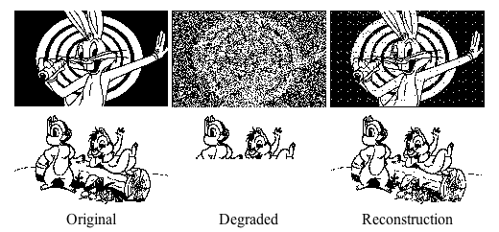
Redes neurais de Hopfield
As conexões da rede são simétricas (w_{ij} = w_{ji});
O fluxo de informações não ocorre apenas em uma direção;
A rede é inteiramente descrita pelo vetor de estados dos neurônios que é função do tempo t;
1
2
3

Slide 8
Redes neurais de Hopfield
Principal uso
O principal uso desse tipo de rede é a memória associativa. A ideia é que, quando exposta a uma entrada, a rede exponha o padrão armazenado mais próximo daquela entrada.
Um uso típico é a remoção de ruídos em padrões de entrada binários.
Limitações
A quantidade de padrões que podem ser armazenados e efetivamente lembrados é limitada;
A rede pode se tornar instável se os padrões forem muito semelhantes;

Slide 9
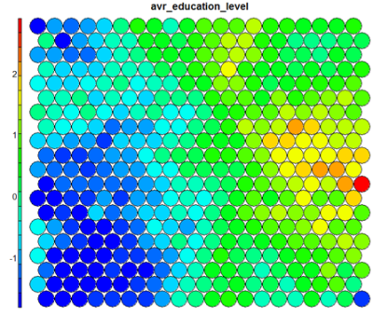
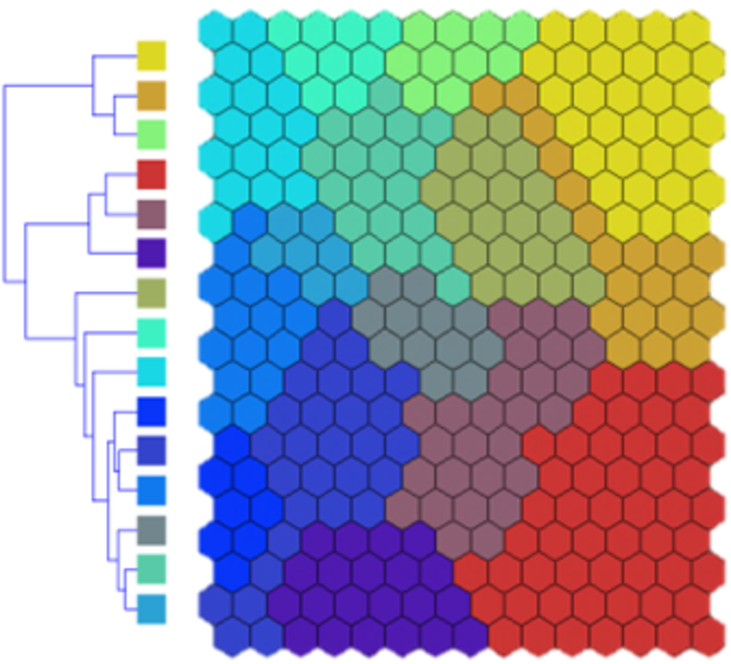
Mapas auto-organizáveis (SOM)
Utilizados em classificação e aglomeração de dados

Slide 10
Requisitos desejáveis para mineração de dados
Compreensibilidade do modelo
O modelo da rede é composto pela sua topologia, as funções de transferência e os parâmetros de cada neurônio obtidos no treinamento. Face à quantidade de informações, é extremamente difícil compreender o processamento realizado pela rede neural.

Slide 11
Métodos de extração de regras
Extração de regras locais
Dividir a rede em diversas redes de apenas um nível e encontrar regras locais para cada rede.

Slide 12
Métodos de extração de regras
Extração de regras locais
Dividir a rede em diversas redes de apenas um nível e encontrar regras locais para cada rede.
Extração de regras globais
Buscar regras que possam ser aplicadas diretamente às entradas gerando as saídas desejadas.

Slide 13
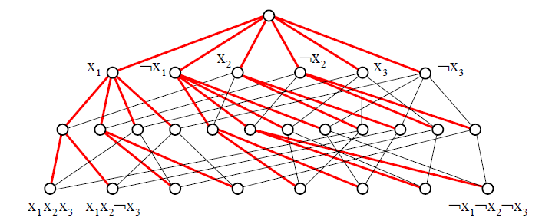
Métodos de extração de regras
Extração de regras através de buscas
Uma outra estratégia utilizada é construir espaços de busca com todas as regras possíveis para a rede e verificar quais são verdadeiras. Como os espaços de busca crescem exponencialmente com a quantidade de entradas, são necessárias otimizações.

Slide 14
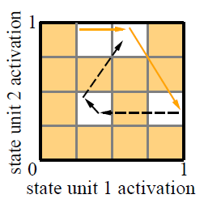
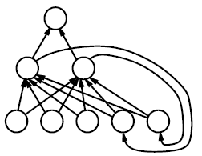
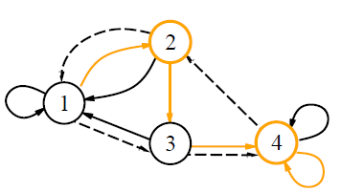
Métodos de extração de regras
Extração de regras através de autômatos finitos
Rede neural
Espaço definido pelos neurônios de estado
Automato finito

Slide 15
Aplicações de redes neurais à mineração de dados
Classificação
Predição de falência;
Diagnóstico médico;
Reconhecimento de caligrafia;
Aglomeração (clustering)
Segmentação de mercados;
Análise de perfis de consumidores;
Categorização de falhas de negócios;
Previsão (prediction) e estimativa (forecasting)
Previsão de vendas;
Volume de passageiros;
Preços de ações;

